Slide 1
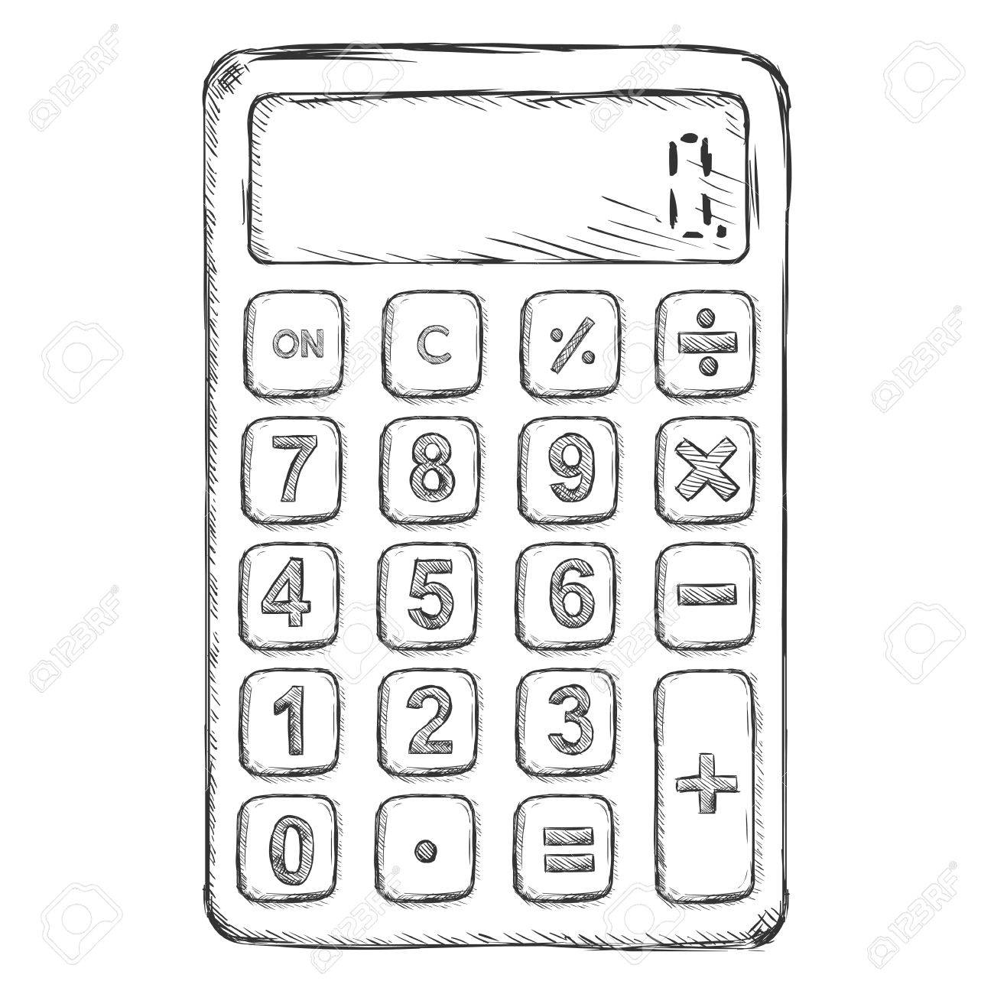

Chương Trình Tính Biểu Thức Trung tố Ứng dụng Stack Cấu Trúc Dữ Liệu & Giải Thuật
Lê Trần Ngọc Đạt
17110118
Phan Thanh Hoài
16110075
GVBM: Th.S Trần Công Tú

Slide 2
Project analysis slide 2
Tính biểu thức trung tố
I
LÝ DO CHỌN ĐỀ TÀI?
IV
ỨNG DỤNG STACK
ĐỀ TÀI
II
GIỚI THIỆU
V
DEMO
III
STACK LÀ GÌ?

Slide 3
Project analysis slide 3
Tính biểu thức trung tố
Lý do chọn đề tài?
1
Tính toán là nhu cầu thiết yếu trong cuộc sống
2
Giải quyết vấn đề, phép tính gồm nhiều phép toán
.
3
Ứng dụng máy tính, cho ra kết quả ngay

Slide 4
Project analysis slide 3
Tính biểu thức trung tố
Giới Thiệu
Trung Tố
Biểu Thức Trung Tố
1
2
Biểu Thức Hậu Tố
STACK
3
.
4
Kết Quả

Slide 5
Project analysis slide 3
Tính biểu thức trung tố
Giới Thiệu
Trung Tố
Biểu thức biểu diễn phép toán, kí hiệu toán tử ở giữa các toán hạng cần thực hiện
Khái Niệm
Biểu thức dùng dấu ngoặc, nguyên tắc */ trước +- sau để chỉ rõ thứ tự thực hiện

Slide 6
Project analysis slide 3
Tính biểu thức trung tố
Giới Thiệu
Trung Tố
A - B * C / (D + E)
Dùng + - * / là toán tử theo nguyên tắc * / trước + - sau
Dùng ( ) để ưu tiên thứ tự thực hiện
.

Slide 7
Project analysis slide 3
Tính biểu thức trung tố
Giới Thiệu
Hậu Tố
Biểu thức biểu diễn phép toán, kí hiệu toán tử nằm sau toán hạng cần thực hiện
Khái Niệm
Biểu thức dùng vị trí phép toán để chỉ rõ thứ tự thực hiện

Slide 8
Project analysis slide 3
Tính biểu thức trung tố
Giới Thiệu
Hậu Tố
A - B * C / (D + E)
A B C * D E + / -
Hậu tố không sử dụng dấu ngoặc
Dùng vị trí + - * / là toán tử theo nguyên tắc trái sang phải
.

Slide 9
Project analysis slide 3
Tính biểu thức trung tố
Stack là gì?
Last In Firt Out
Push
Pop
Top

Slide 10
Project analysis slide 3
Tính biểu thức trung tố
Ứng dụng Stack
Chuyển đổi
Hậu Tố
Biểu Thức Trung Tố
1
2
Biểu Thức Hậu Tố
STACK
3
.
4
Kết Quả

Slide 11
Project analysis slide 3
Tính biểu thức trung tố
Ứng dụng Stack
Chuyển đổi
Hậu Tố
1
Giữ lại toán hạng, thêm vào mảng
2
Thêm vào Stack, sắp xếp toán tử độ ưu tiên
.
.
Trong ngoặc
Ngoài ngoặc
^*/
+-

Slide 12
Project analysis slide 3
Tính biểu thức trung tố
Ứng dụng Stack
Tính toán hậu tố
Biểu Thức Trung Tố
1
2
Biểu Thức Hậu Tố
STACK
3
.
4
Kết Quả

Slide 13
Project analysis slide 3
Tính biểu thức trung tố
Ứng dụng Stack
Tính toán hậu tố
1
Gặp toán hạng, thêm vào Stack
2
Gặp phép toán, lấy 2 phần tử trên đỉnh Stack tính toán
.
3
Stack còn một phần tử là kết quả biểu thức

Slide 14
Project analysis slide 3
Tính biểu thức trung tố
Demo Stack
Chuyển đổi
A
-
B
*
C
/
(
D
+
E
)
+
(
Mảng
*
/
A
B
C
*
D
E
+
/
-
1
2
3
*
4
5
+
/
-
-
Stack

Slide 15
Project analysis slide 3
Tính biểu thức trung tố
Demo Stack
Tính toán hậu tố
Kết Quả
1/3
9
6
2/3
5
9
4
3
Mảng
6
2
2/3
1
2
3
*
4
5
+
/
-
1
Stack

Slide 16
Project analysis slide 3
Tính biểu thức trung tố
Kết Luận
Ưu điểm:
-Chương trình đã áp dụng Stack vào việc chuyển đổi biểu thức trung tố thành hậu tố cũng như tính toán biểu thức hậu tố.
-Cho ra kết quả chính xác và nhanh chóng.
-Ứng dụng mạnh mẽ ưu điểm của Cấu trúc dữ liệu Stack.
Nhược điểm:
Chương trình chỉ thực hiện được các phép toán đối với các số kiểu dữ liệu Double.
Nhiều sự dư thừa khi sử dụng Code, chưa tối ưu hóa. Dễ gây lỗi trong quá trình thực hiện.
Hướng phát triển:
Chương trình thực hiện các hàm một cách riêng biệt, nên có thể phát triển sử dụng thêm một số hàm tính toán như “Căn bậc 2, hàm tích phân,…”
Thiết kế giao diện đưa vào sử dụng thực tiễn.

Slide 17
Cảm ơn thầy cô các bạn!

